Slide 1
المحاضرةالخامسة
  في المحاضرة السابقة تكلمنا عن
الكثافة الظاهرية للتربة
المسامية وتوزيع حجوم المسامات
تأثير تركيب التربة على نمو النبات .
هواء التربة Siol Air
حرارة التربة
في محاضرة اليوم سوف نتكلم عن
ماء التربة والمحتوى الرطوبي
طاقة ماء التربة
العوامل المؤثرة على جاهزية الماء للنبات
حركة الماء في التربة

Slide 2
ماء التربة والمحتوى الرطوبي
يتبادل الهواء والماء في شغل مسامات التربة , وعندما تتشبع التربة تكون جميع مساماتها مملؤة بالماء , وتفقد مسامات التربة الكبيرة الحجم ماءها اولآ عند نقص الرطوبة لان الماء يمسك بقوة قليلة في تلك المسامات مقارنة بالقوة التي يمسك بها في المسامات الدقيقة او في زوايا التقاء السطوح للدقائق او عند وجود طبقة رقيقة حول الدقائق لذلك فان بعض الماء يدخل في التركيب البلوري لبعض دقائق التربة ويسمى ماء التبلور وهو غير جاهز للنبات .

Slide 3
تعيين المحتوى الرطوبي للتربة :
تعين نسبة الرطوبة في التربة بصورة مباشرة بالطريقة الوزنية وذلك بتجفيف عينات التربة في الفرن على درجة حرارة 105 – 110 م للترب المعدنية و 50 – 60 للترب العضوية ويمثل محتوى التربة من الرطوبة على اساس
1- وزن التربة الجاف
هناك طرق اخرى غير مباشرة لقياس رطوبة التربة منها :
1- طريقة جهاز قياس الشد الرطوبي
2- طريقة الواح المقاومة او الالواح الجبسية
3- طريقة المدس النيوتروني

Slide 4
بعض المفاهيم للمحتوى الرطوبي للتربة
1- القابلية العظمى على مسك الماء Maximum retentive
وهي نسبة الرطوبة في تربة جيدة التركيب وجيدة الصرف والتي يكون فيها الماء يمليء جميع المسامات في الجزء السطحي من التربة , حيث تكون التربة مشبعة وماسكة لاعظم كمية ممكنة للماء .
2- السعة الحقلية Field capacity
وهي نسبة الرطوبة في التربة بعد تشبعها بالماء وتغطية سطحها لمنع التبخر حيث جزا من الماء ينزل بفعل الجذب الارضي بصورة سريعة وبعد فترة يوم او يومين تكون معظم المسامات الدقيقة في التربة مملوءة بالماء بينما تكون معظم المسامات الكبيرة مملوءه بالهواء .

Slide 5
- نقطة الذبول الدائم Permanent wilting point
وهي نسبة رطوبة التربة التي يكون فيها معدل التبخر من النبات قد يزيد على معدل امتصاص النبات للماء من التربة وقد يؤدي هذا النقص في الماء الى ذبول النبات خلال ساعات النهار الحارة وخصوصا عند وجود الرياح ولكن قد يعيد نشاطه خلال الليل ومع مرور الوقت تنخفض سرعة تجهيز الماء للنبات بحيث يبقى في ذبول دائم ويموت ما لم يضاف الماء للتربة . تحتوي التربة في نقطة الذبول الدائم على نسبة لا باس بها من الماء الا ان هذا الماء يوجد عادة في المسامات البينية الدقيقة جدا وحول دقائق التربة وعند حواف التقاء سطوح الدقائق ويتحرك عادة ببطيء كبير عن طريق اعادة تنظيم سمك الاغشية المائية حول دقائق التربة .

Slide 6
4- الماء الهايكروسكوبي Hygroscopy coefficient
وهي نسبة الرطوبة التي يبقى فيها الماء فقط المحيط بالدقائق الصغيرة الحجم والغروية , بصورة خاصة حيث يفقد الماء في هذة الحالة الممسوك في المسامات الكبيرة والصغيرة ويمسك بشدة كبيرة وحركته تكون على شكل بخار ماء فقط . وتعتمد نسبة الرطوبة هذه على كل من نسجة التربة وعلى نسبة الطين الغروي والدبال .

Slide 7
طاقة ماء التربة :
ترتبط جزيئات الماء مع دقائق التربة الصلبة بقوى جذب تسمى الالتصاق adhesion وترتبط جزيئات الماء مع بعضها بقوى تسمى التماسك cohesion حيث يكون ارتباط دقائق التربة من خلال شحنتها السالبة مع الشحنة الموجبة لجزيئات الماء المستقطبة بينما ترتبط جزيئات الماء مع بعضها من خلال الاصرة الهيدروجينية وينتج عن هذين الارتباطين تكوين غشاء من الماء حول الدقائق وهاتين القوتين تؤثران على قابلية التربة لمسك الماء وعلى حركة الماء داخل المسامات . وكلما قربت جزيئات الماء من الدقائق كلما مسك الماء بقوة اكبر وبالتالي تنخفض طاقة الماء ويبلغ سمك ماء الالتصاق والتماسك بحدود 40 – 60 A ° ويكون ثلثي سمك هذا الغشاء من الماء جاهز للنبات . وتتحدد الطاقة التي يمسك بها ماء التربة بنسبة الرطوبة ومقدار التجاذب بين الدقائق والماء ودرجة الحرارة والمواد الذائبة في الماء .

Slide 8
وحدات قياس الطاقة
1- الشغل = القوة X الازاحة = W = F X h
اما الطاقة فهي القابلية على القيام بشغل لذلك فان وحدات الطاقة هي نفس وحدات الشغل
F.h = w = E او E= mgh ووحدات الطاقة داين . سم او الارك
2- الجهد وهو كمية الشغل المنجز على وحدة الكتلة
= Ψ ويكون الجهد سالبا
فوق مستوى الماء الارضي وموجبا تحت مستوى الماء الارضي ووحداتة بالارك / غم او سم² / ثا

Slide 9
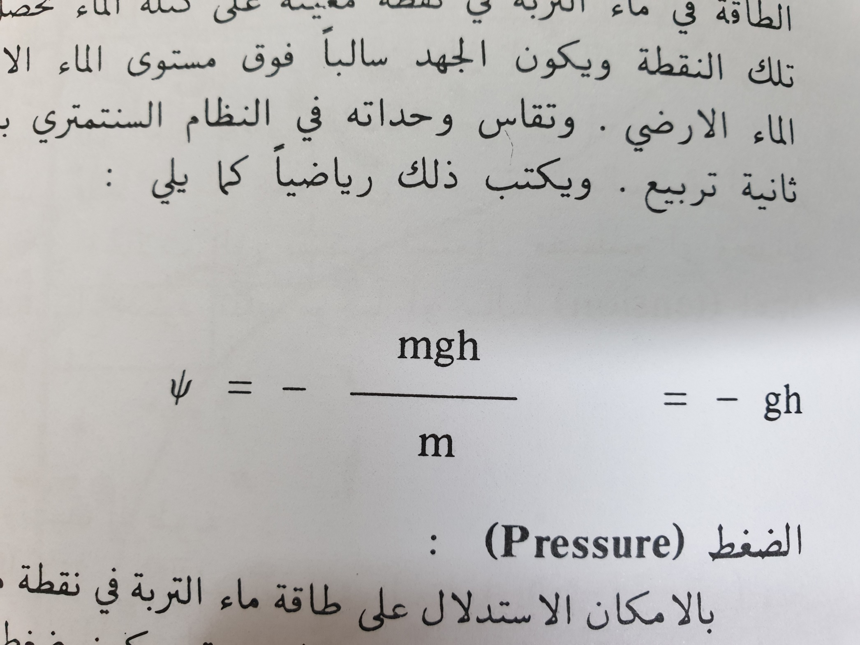

Slide 10
- الضغط pressure :
ويمكن للاستدلال على طاقة ماء التربة في نقطة معينة من معرفة مقدار الضفط الذي يسلطة الماء على تلك النقطة وقد يكون ضغط الماء اكبر من الضغط الجوي فيكون موجبا او يكون تحت مستوى الضغط الجوي فيكون سالبا حيث ان الضغط عند سطح الماء الحر يكون مساويا للضغط الجوي الذي يعتبر صفرا . وبما ان الضغط هو القوة على وحدة المساحة فلذلك
P = = = = pgh
V= حجم عمود الماء , A= مساحة عمود الماء , الوحدات داين /سم² او غم / سم / ثا²

Slide 11
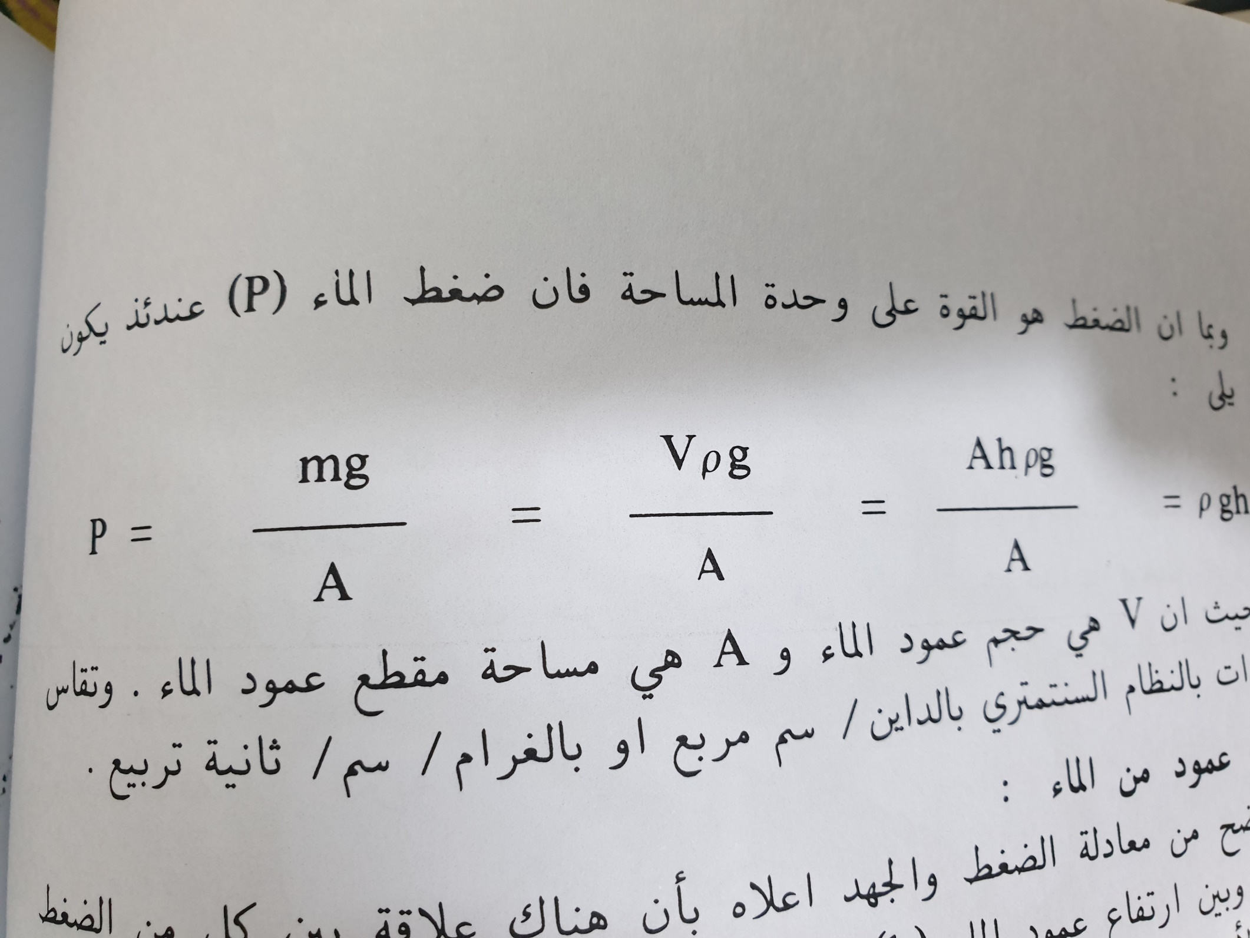

Slide 12
عندما يكون مستوى الماء الحر اعلى من النقطة التي يراد قياس طاقة الماء فيها فان قيمة h تكون موجبة اما اذا كان مستوى الماء الحر تحت النقطة اعلاه فان قيمة h تكون سالبة وتسمى في هذة الحالة الشد او شد ماء التربة soil water section او soil water tension وتكون h = صفر عند مستوى الماء الحر الضغط الجوي يكافيء 1034 سم من الماء اما البار فيكافيء 1021 سم من الماء العلاقة بين الشد الرطوبي ونسبة الرطوبة ينخفض الشد الرطوبي كلما ابتعدنا عن سطح دقائق التربة الى ان يصل الشد الرطوبي الى الصفر في الترب المشبعة
يلاحظ الاشكال ص 109 و ص 110 و 111

Slide 13
تصنيف ماء التربة
ان اصناف ماء التربة يختلف حسب نسجة التربة وتركيبها ومحتوى الدبال ودرجة الحرارة
التصنيف الفيزياوي حسب ( Briggs 1897 )
1- ماء الاجتذاب Gravitation water
وهو الماء الممسوك بطاقة اقل من الطاقة لو كان عند السعة الحقلية ويسمى بالماء الحر او ماء البزل ويتحرك تحت تاثير الجذب الارضي ويوجد في المسامات الكبيرة .

Slide 14
2- الماء الشعري capillary water :
وهو الماء الممسوك عند شد رطوبي بين السعة الحقلية والمعامل الهايكروسكوبي ويسمى هذا الماء بمحلول التربة ويكون على شكل اغشية مائية حول الدقائق وفي المسامات الشعرية في التربة
3- الماء الهايكروسكوبي Hygroscopic water
وهو الماء الممسوك بقوى شد تصل الى 31 ضغط جوي او اكثر ولا يشبه تركيبه تركيب الماء السائل ويتحرك على شكل بخار ماء .

Slide 15
التصنيف البايولوجي :
ويصنف على اساس جاهزية الماء للنبات
1- ماء الاجتذاب : ويبزل هذا الماء بسرعة في المنطقة الجذرية ولا يستفيد منه النبات بدرجة ملموسة ويمسك بشد اقل من الشد عند السعة الحقلية وقد يكون ضارا للنبات بسبب تأثيره على تهوية التربة ودرجة حرارتها وجاهزية بعض العناصر الغذائية وفعالية الاحياء .
2- الماء الجاهز للنبات : وهو الماء الممسوك بين السعة الحقلية ونقطة الذبول الدائم ويسمى محلول التربة وهو المصدر الرئيسي للماء المستهلك من قبل النبات ويفضل ان يضاف الماء للتربة عند استنزاف 75 % من الماء الجاهز
3- الماء غير الجاهز : ويمثل جميع الماء الممسوك بشد اكبر من الشد عند نقطة الذبول الدائم ويمثل الماء الهايدروسكوبي بالإضافة الى جزء من الماء الشعري .

Slide 16
العوامل المؤثرة على جاهزية الماء للنبات
من العوامل ما يعتمد على التربة ومنها ما يعتمد على النبات او الظروف الجوية
صفات التربة المؤشرة
1- قابلية التربة على مسك الماء : وتعتمد على كمية الماء الممسوكة بين السعة الحقلية ونقطة الذبول الدائم والتي تتأثر ب 1- نسبة الطين 2- نسبة المادة العضوية المتدبلة 3- نسبة المسامات البينية 4- توزيع احجام المسام 5- نوع المعادن الطينية , حيث مع نعومة التربة يزداد الماء الجاهز اما الدبال فيؤثر من خلال تحسين تركيب التربة وزيادة مساميتها وان نسبة الرطوبة في الدبال تكون عالية الا ان نسبة الرطوبة عند نقطة الذبول الدائم تكون كذلك عالية فلذلك فان تأثير الدبال على كمية الماء الجاهز بصورة مباشرة لا تكون مهمة .

Slide 17
2- عمق المنطقة الجذرية ووجود الطبقات :
كلما مانت التربة عميقة وقدرة النبات على تغلغل الجذور بصورة اكبر كلما كان الماء الجاهز اكثر لذلك فان الترب الضحلة لا تكون صالحة لنمو النبات في المناطق الديمية خصوصا اذا كانت كمية التساقط غير كبيرة وانقطاع الامطار لفترة طويلة خلال فصل النمو .
ان وجود الطبقات المختلفة في النسجة والتركيب فأنها تؤثر على حركة الماء الى الجذور وعلى كمية الماء الغائض في التربة عند سقوط الامطار كذلك فان تغلغل الجذور قد يتأثر بوجود طبقات عالية الكثافة او صلدة او قليلة المسامية .

Slide 18
حركة الماء في التربة :
نظرا لوجود قوة الجذب الارضي فان الماء يتحرك نحو مركز الارض ان لم يمن هناك ما يمنعه من ذلك , وقد يتحرك الماء نحو الاعلى بسبب التبخر عند سطح التربة وقد يتحرك الماء بسبب الاختلاف في ضغط ماء التربة بين نقطة واخرى وبما ان الاختلاف في ضغط ماء التربة قد يكون في اي اتجاه لذلك فان تأثيره على حركة الماء قد تكون بنفس اتجاه الجذب الارضي او بعكس او باية زاوية على قوة الجذب الارضي , وقد يتحرك الماء بسبب امتصاص الجذور او بسبب الاختلاف في الملوحة او في درجات الحرارة في المواقع المختلفة , وعندما نفترض ان درجة الحرارة وتوزيع الاملاح متجانس في التربة فيكون تأثير قوتي الجذب الارضي وضغط الماء على حركة الماء في التربة هي الاكثر اهمية .

Slide 19
الجذب الارضي :
ان المعادلة المسؤلة عن حركة الماء بفعل الجذب الارضي هي معادلة الطاقة الكامنه
EP= mgh
حيث EP = الطاقة الكامنة m = الكتلة , g = التعجيل الارضي h = المسافة
ويمكن من هذة المعادلة تقدير طاقة الجذب الارضي للماء في نقطة معينة من قياس ارتفاع تلك النقطة عن مستوى معين يسمى المرجع ( reference level ) وهذا يحدد الطاقة الكامنة لماء التربة عند نقطة معينة من تحديد ارتفاع تلك النقطة ( بالسنتمترات ) .
الضغط : القوة المسلطة على وحدة المساحة , ان ضغط الماء يزداد بصورة طردية مع زيادة عمقه
شكل ص 118

Slide 20
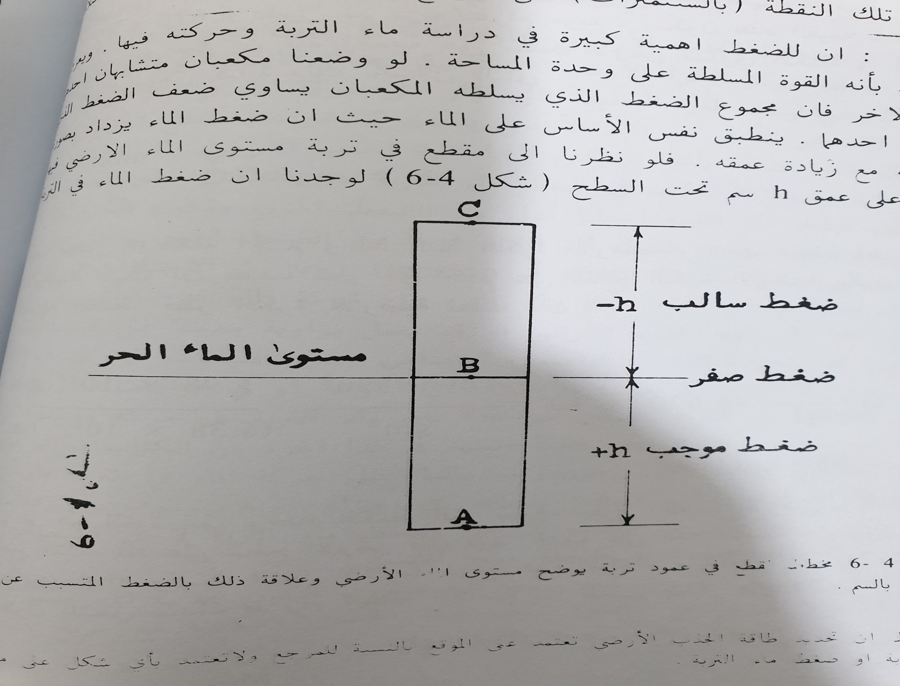

Slide 21
كما في المعادلة التالية P= pgh
حيث P = الضغط داين / سم² p = كثافة الماء غم /سم³ g = التعجيل الارضي سم / ثا² h = ارتفاع الماء فوق مستوى النقطة A , وكلما ارتفعت فوق النقطة A قل قل الضغط حتى تصل الى B ( مستوى الماء الارضي ) التي يكون عندها ضغط الماء مساوي للضغط الجوي ( صفر ) ولو ارتفعنا فوق النقطة B ( فوق مستوى الماء الارضي ) فان الضغط يكون تحت مستوى الضغط الجوي اي ( سالب ) وهذه القيمة تزداد طرديا مع زيادة الارتفاع فوق مستوى الماء الارضي ففي النقطة 2 مثلا يكون ضغط الماء مساويا ( - pgh ) ومن قياس الضغط بوحدات طول عمود الماء ( سم مثلا ) اي ان عند النقاط A , B , C , h , o , -h سم من الماء على التوالي .

Slide 22
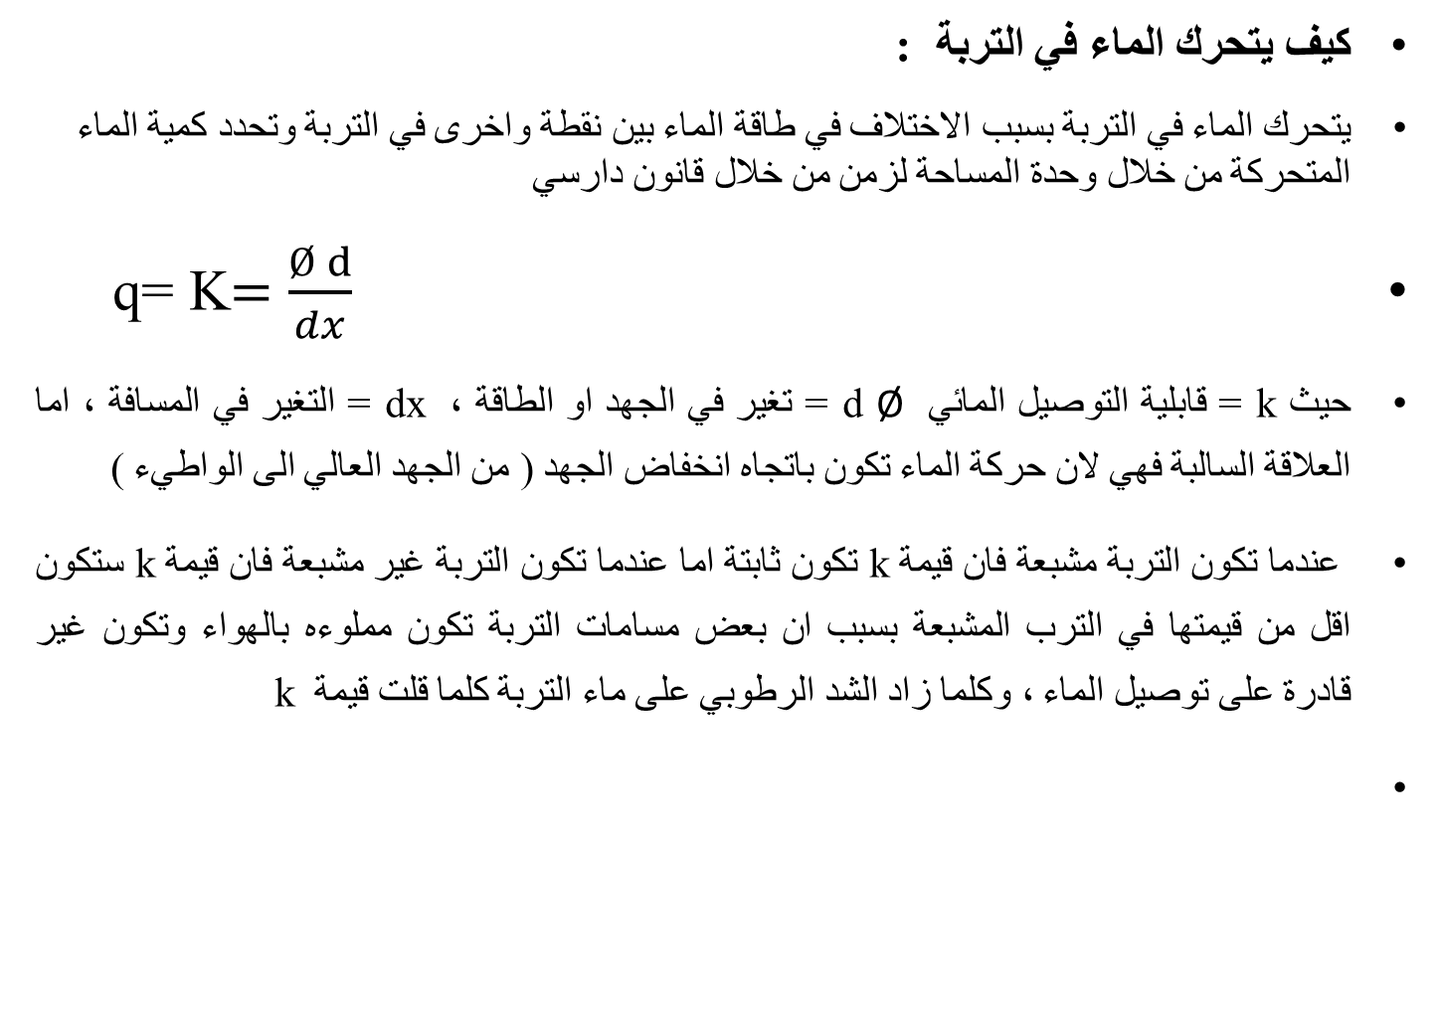
كيف يتحرك الماء في التربة :
يتحرك الماء في التربة بسبب الاختلاف في طاقة الماء بين نقطة واخرى في التربة وتحدد كمية الماء المتحركة من خلال وحدة المساحة لزمن من خلال قانون دارسي
q= K$=\frac{Ø d}{dx}$
حيث k = قابلية التوصيل المائي Ø d = تغير في الجهد او الطاقة , dx = التغير في المسافة , اما العلاقة السالبة فهي لان حركة الماء تكون باتجاه انخفاض الجهد ( من الجهد العالي الى الواطيء )
عندما تكون التربة مشبعة فان قيمة k تكون ثابتة اما عندما تكون التربة غير مشبعة فان قيمة k ستكون اقل من قيمتها في الترب المشبعة بسبب ان بعض مسامات التربة تكون مملوءه بالهواء وتكون غير قادرة على توصيل الماء , وكلما زاد الشد الرطوبي على ماء التربة كلما قلت قيمة k

Slide 23
حركة الماء في الترب المنضدة :
في بعض الترب توجد طبقات مختلفة في النسجة والتركيب لذلك فان حركة الماء في مثل هذه الترب تختلف كما في الترب المتجانسة في النسجة والتركيب , ففي حالة وجود طبقة رملية تحت طبقة مزيجية فان الماء سيتوقف عن التغلغل الى اسفل التربة عند وصول الجبهة المبتلة الى الطبقة الرملية لان الماء في الطبقة العليا يتحرك في المسامات الشعرية وتكون طبقة الرمل ذات مسامات خشنة ولا تتمكن من سحب الماء من المسامات الناعمة لذلك فان الماء يتحرك الى الطبقة الرملية الى ان تتشبع معظم مسامات الطبقة العليا لذلك فان الترب المزيجة التي تقع تحتها طبقة من رمل تكون قابليتها على مسك الماء

Slide 24
وسعتها الحقلية عاليتين مقارنة بالترب المزيجة المتجانسة , اما الترب التي تكون طبقاتها السطحية رملية والسفلية ناعمة او متوسطة النسجة فان الماء الذي يتحرك في التربة السطحية بسرعة بسبب قابليتها العالية على التوصيل المائي ستقل حركته عند وصوله الى الطبقة السفلية لان قابلية هذه التربة على التوصيل المائي قليلة وبذلك فقد يتكون مستوى ماء ارضي في الطبقة السطحية الخشنة اذا استمرت اضافة الماء فلهاذا فان هذا النوع من الترب تكون ذا قابلية عالية على مسك الماء وتكون فيها نسبة الرطوبة عند السعة الحقلية عالية نسبيا .

